Slide 1
Влияние игровой деятельности на воспитание патриотизма у детей дошкольного возраста
Воспитатель МДОАУ № 18 «Гнёздышко» Щемерова О.П.

Slide 2
Игра — это огромное окно, через которое в духовный мир ребенка вливается живительный поток представлений, понятий об окружающем мире.
В. А. Сухомлинский

Slide 3
Цель: формирование патриотизма у детей дошкольного возраста через игровую деятельность.
Задачи :
- познакомить детей с сюжетно – ролевыми и дидактическими играми, направленными на воспитание патриотизма.
- приобщать дошкольников к истории родного города, местным достопримечательностям через игровую деятельность;
- организовать взаимодействие с родителями по патриотическому воспитанию детей;.

Slide 4
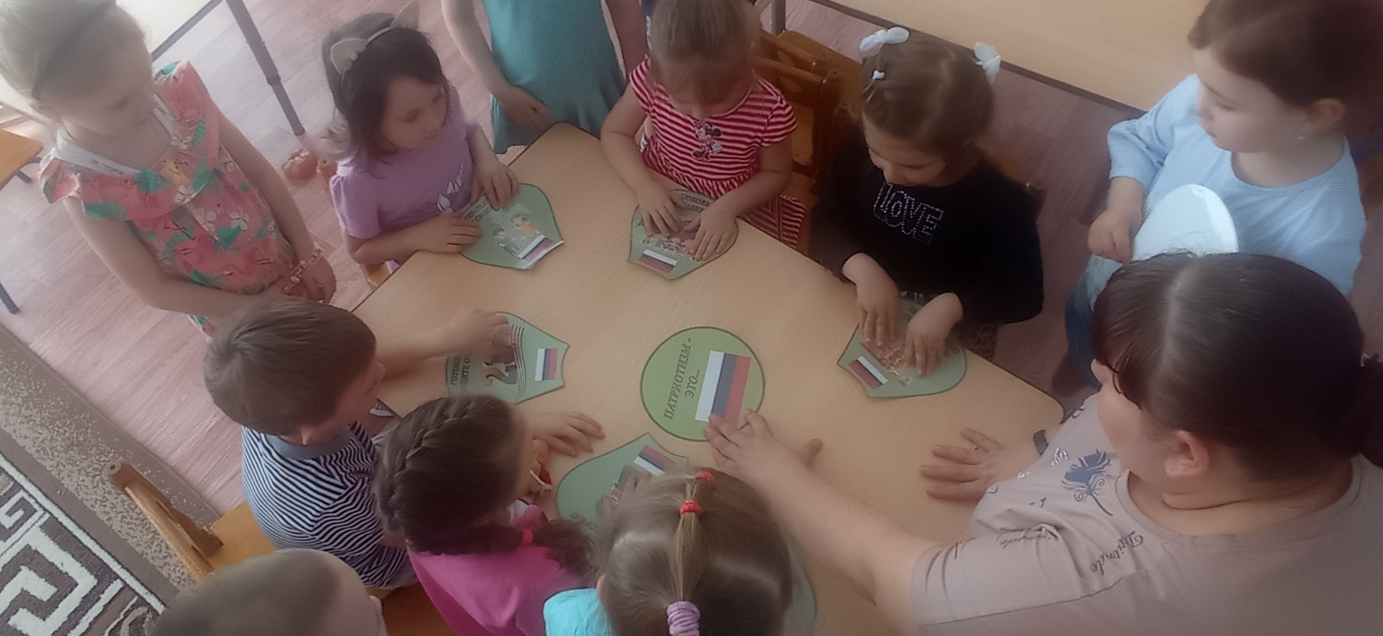
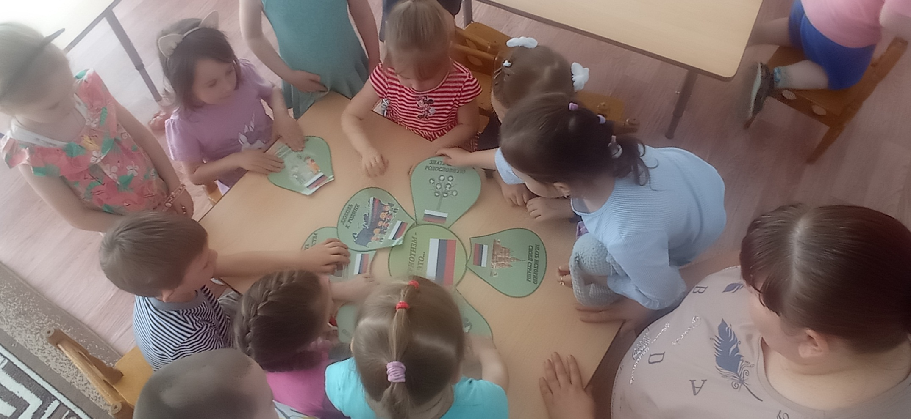
Цветок « Патриотизм - это….»

Slide 5

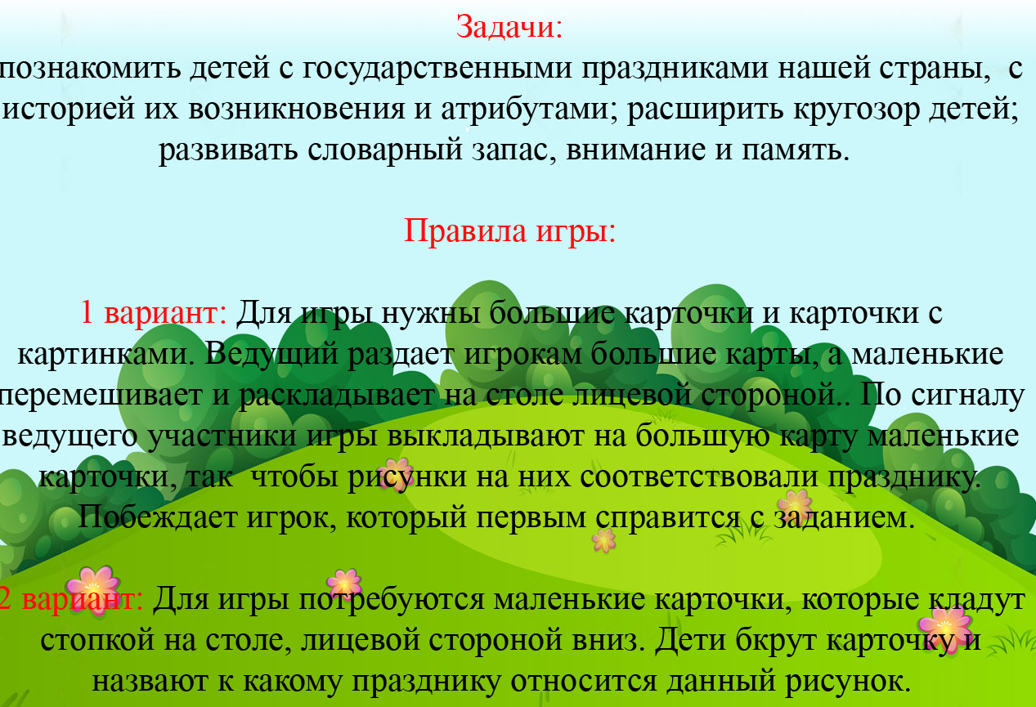

Slide 6
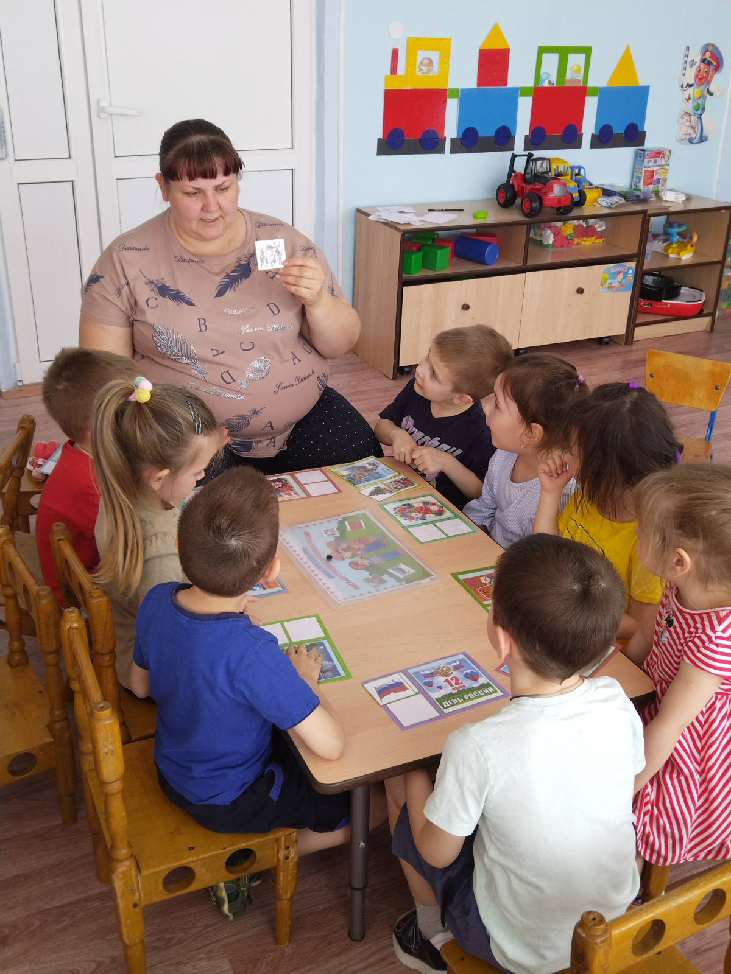
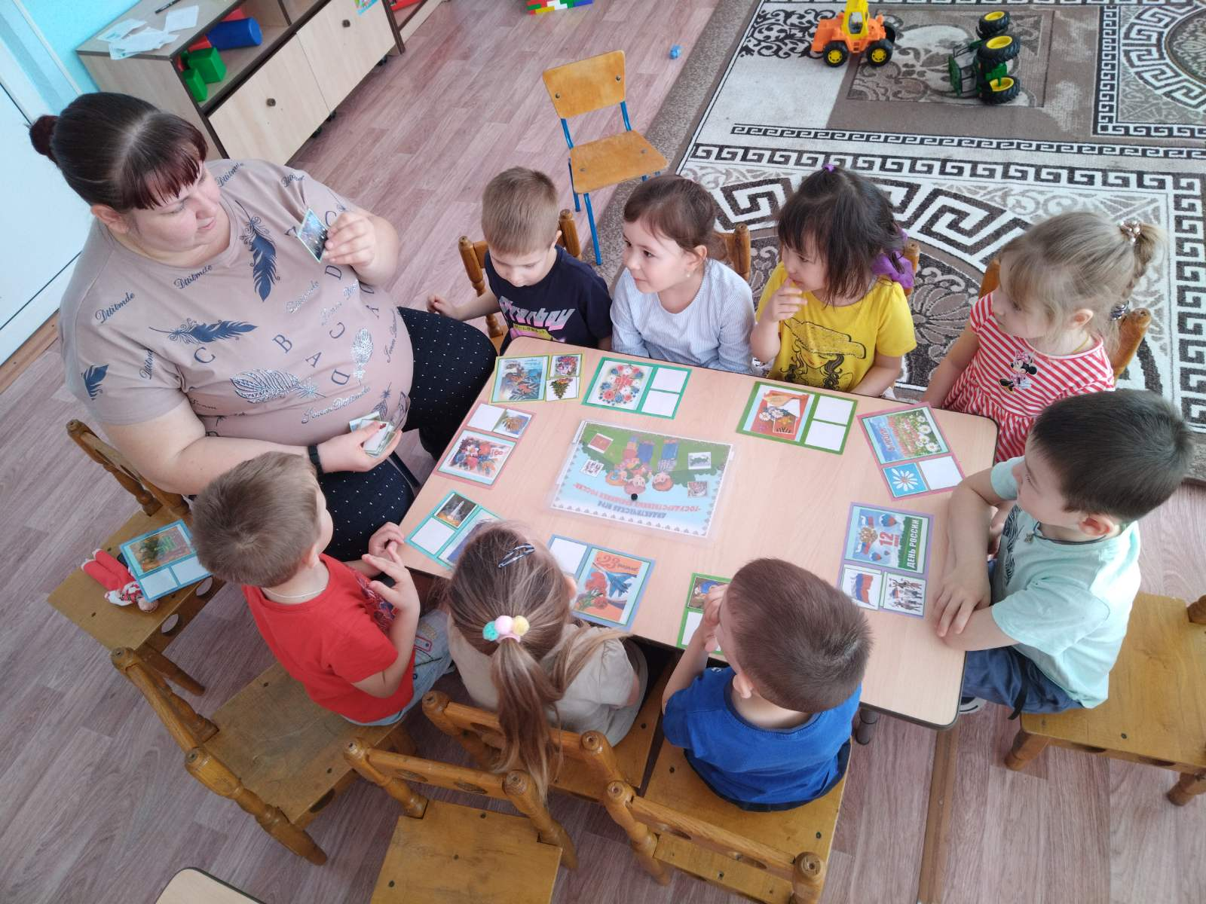

Slide 7

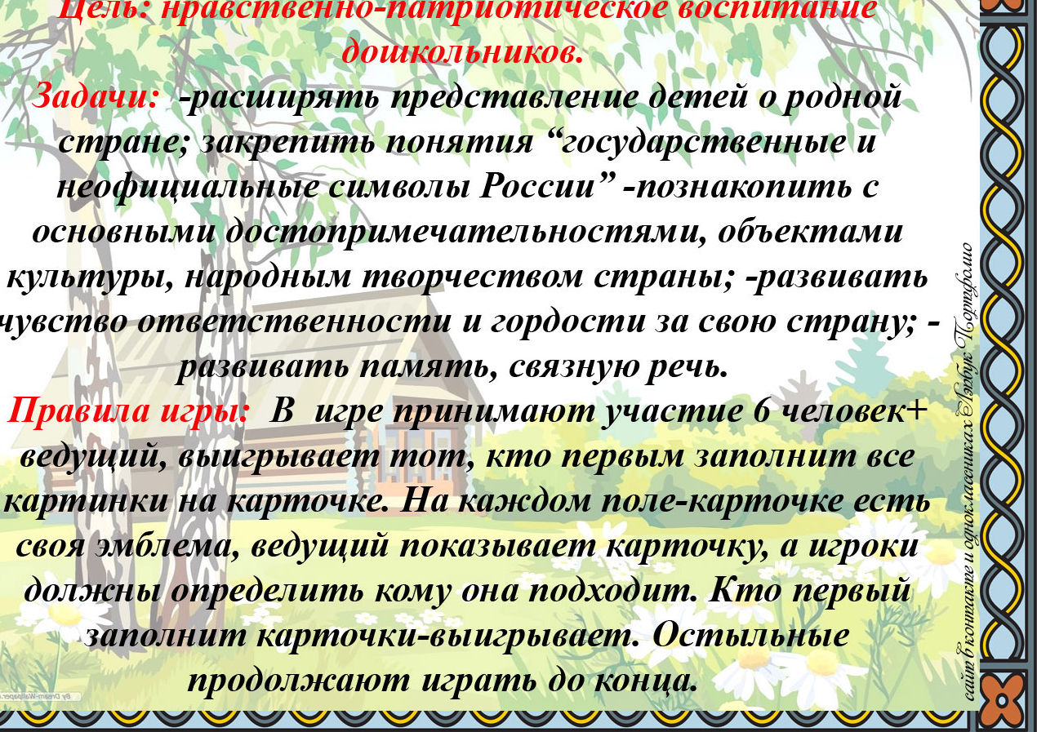

Slide 8
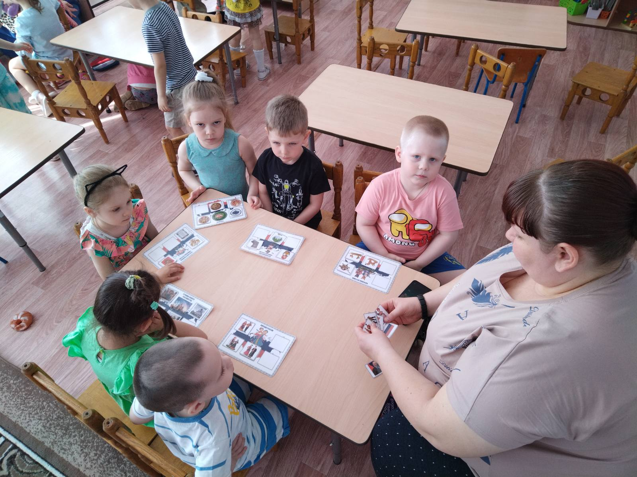
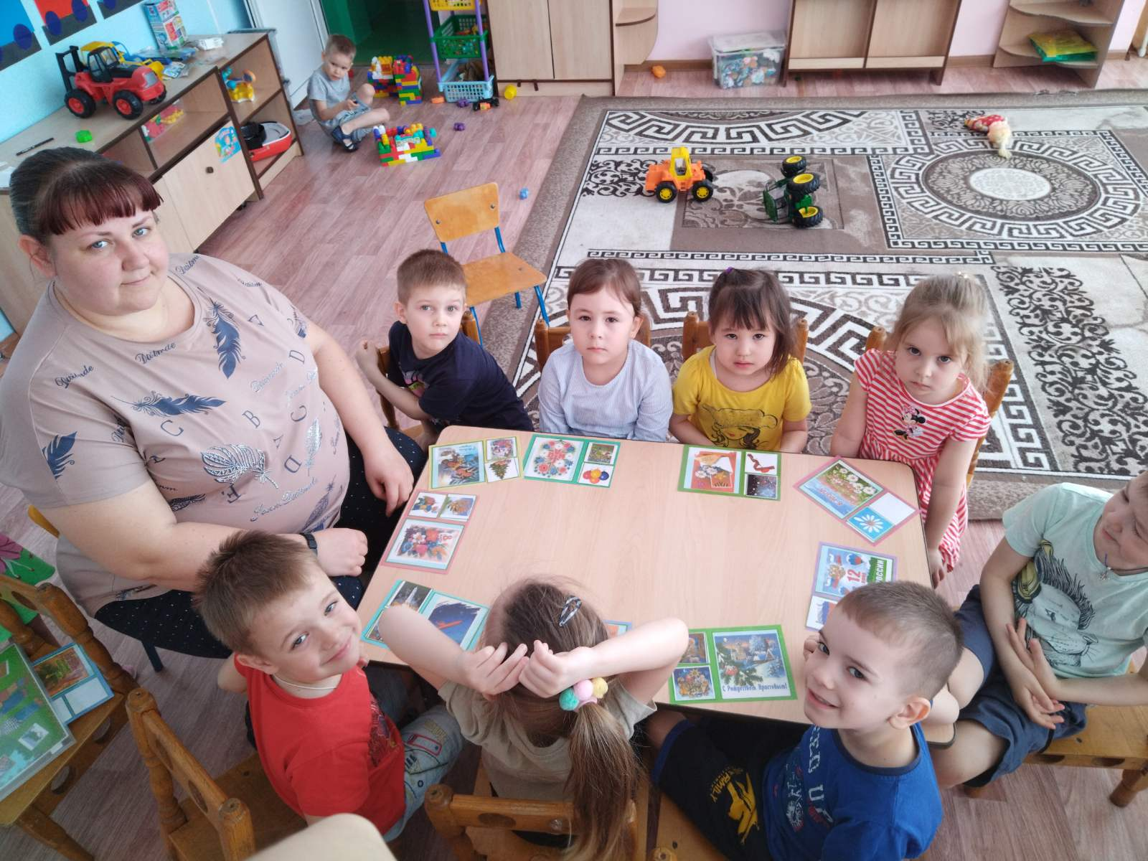

Slide 9
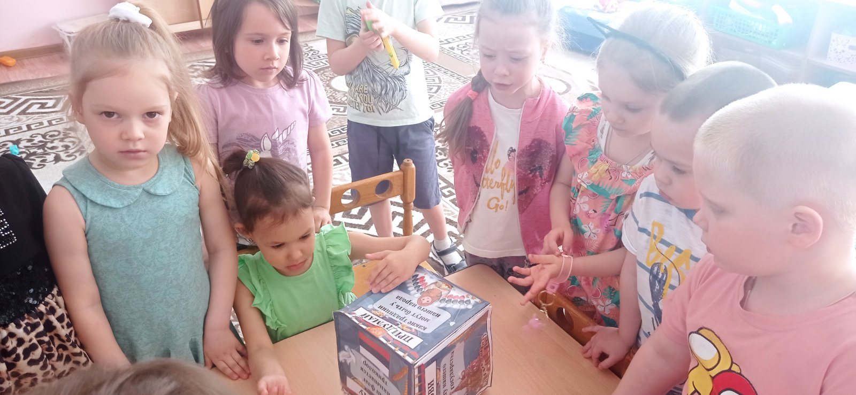
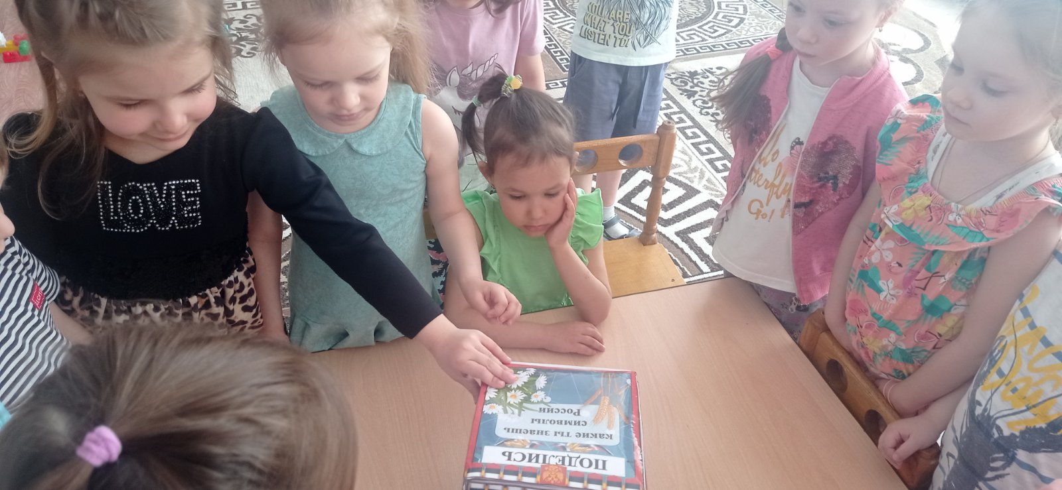
Кубик Блума

Slide 10

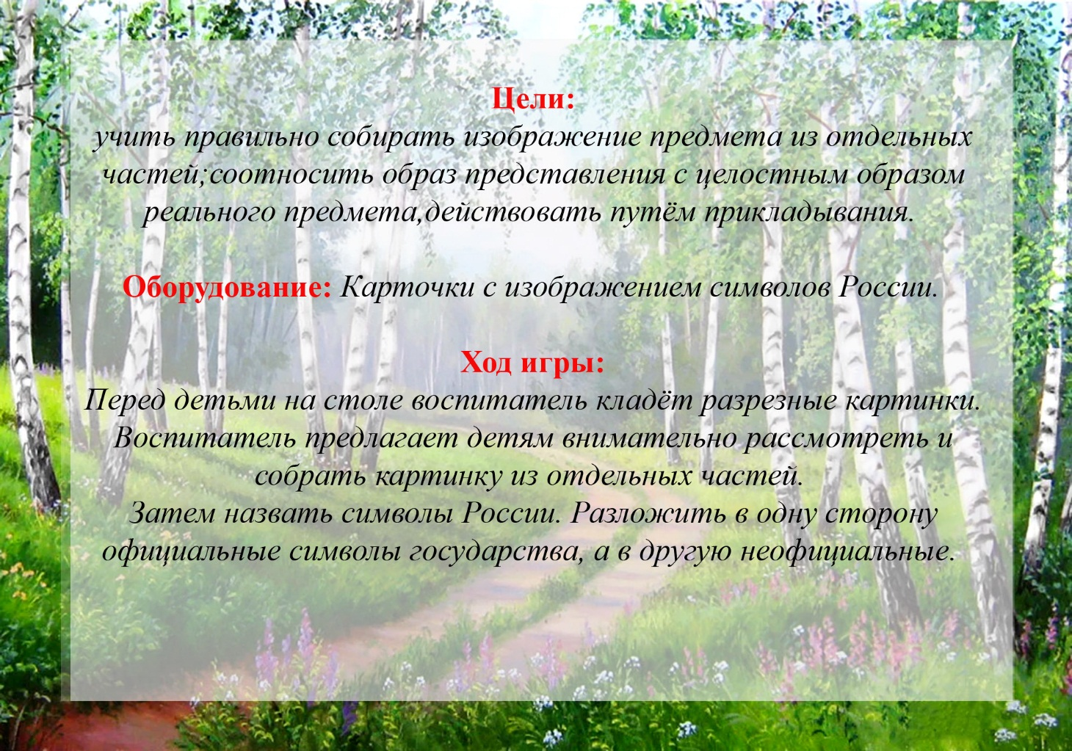

Slide 11
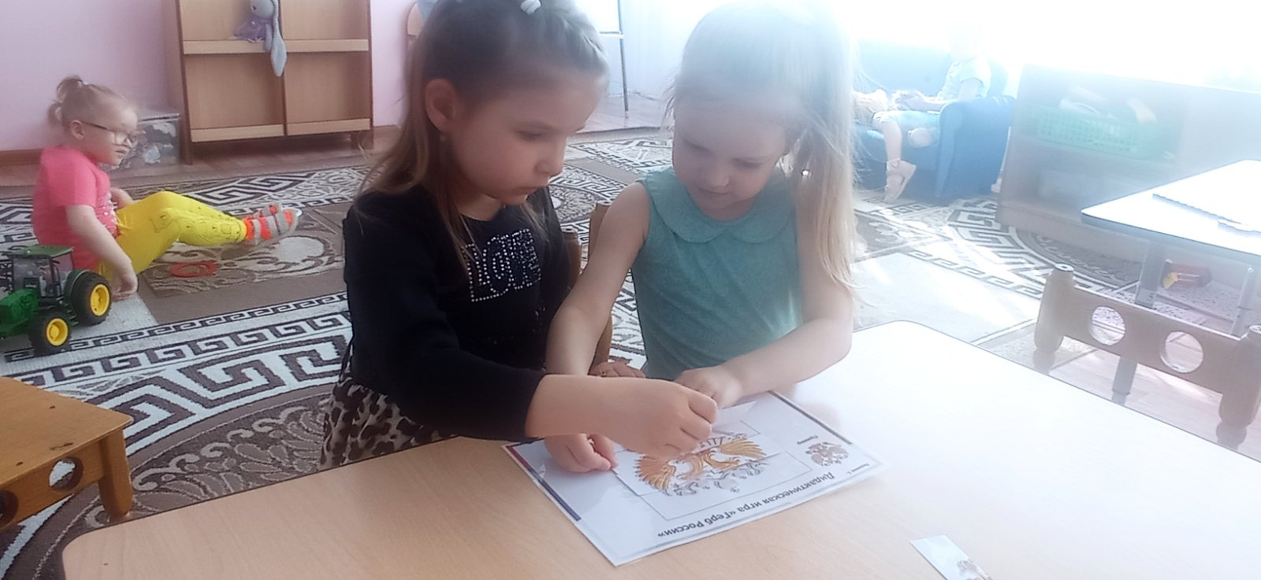
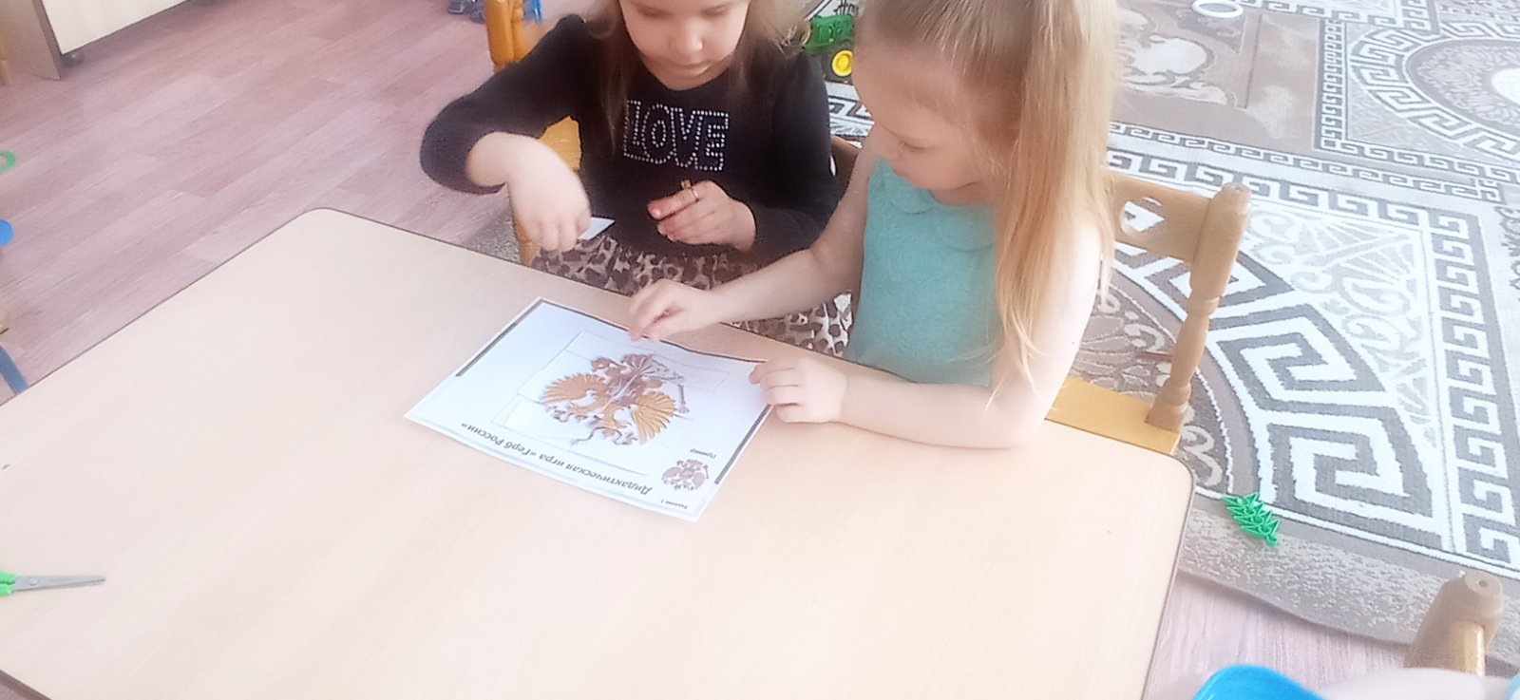

Slide 12
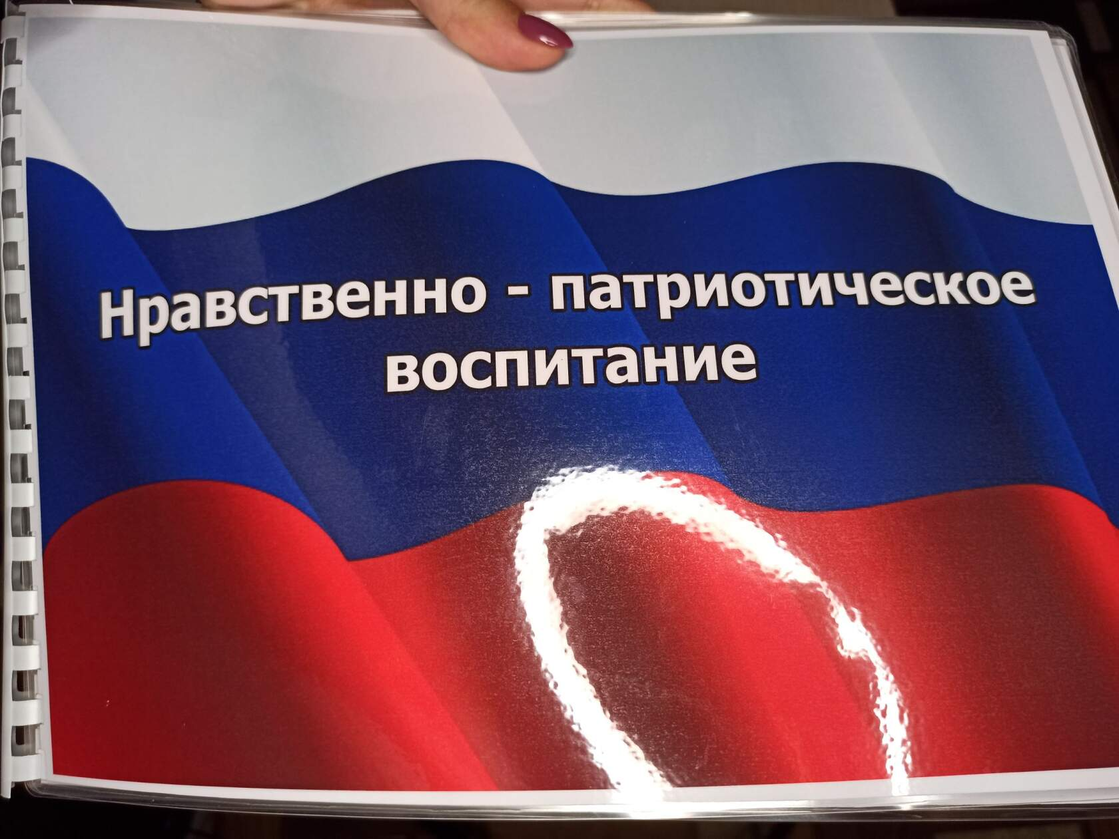
1. Дидактическая игра «Герб России».
2. Дидактическая игра «Путешествие по городу».
3. Дидактическая игра «Флаг России».
4. Дидактическая игра «Как зовут членов семьи?».
5. Дидактическая игра «Все профессии важны».
6. Дидактическая игра «Кому, что нужно для работы?».
7. Дидактическая игра «Дом, в котором я живу».
8. Дидактическая игра «Помощники в семье».
9. Дидактическая игра «Родословное дерево».
10. Дидактическая игра «Защитники Отечества».

Slide 13
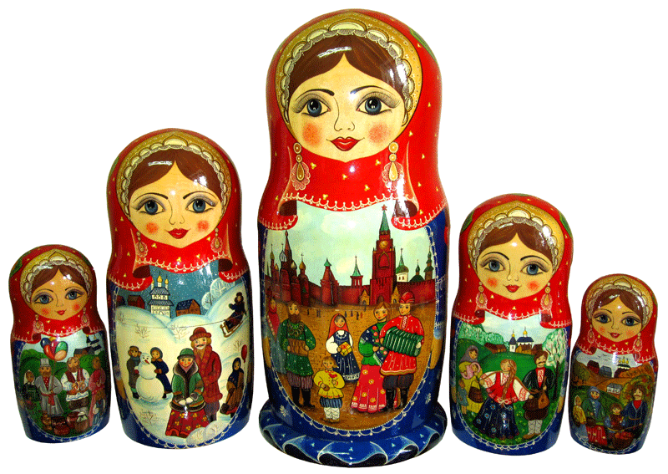
Игра, как ведущая деятельность дошкольника имеет важнейшее значение в формировании личности.
Каждый вид игры (дидактическая, строительная, сюжетно-ролевая, подвижная, драматизация) оказывает огромное влияние на нравственно-духовное развитие ребенка дошкольника.

Slide 14
Дидактические игры
Дидактические игры очень эффективны в патриотическом воспитании. Дидактическая игра по патриотическому воспитанию позволяет раскрыть комплекс разнообразной деятельности детей:
мысли,
чувства,
переживания, сопереживания,
поиски активных способов решения игровой задачи, подчинение их условиям и обстоятельствам игры,
отношения детей в игре.

Slide 15
С помощью игр у детей формируется правильное отношение к явлениям общественной жизни, природе, предметам окружающего мира, систематизируютя и углубляются знания о Родине, о людях разных профессий и национальностей, представление о трудовой деятельности.

Slide 16
Спасибо за внимание!

